Slide 1
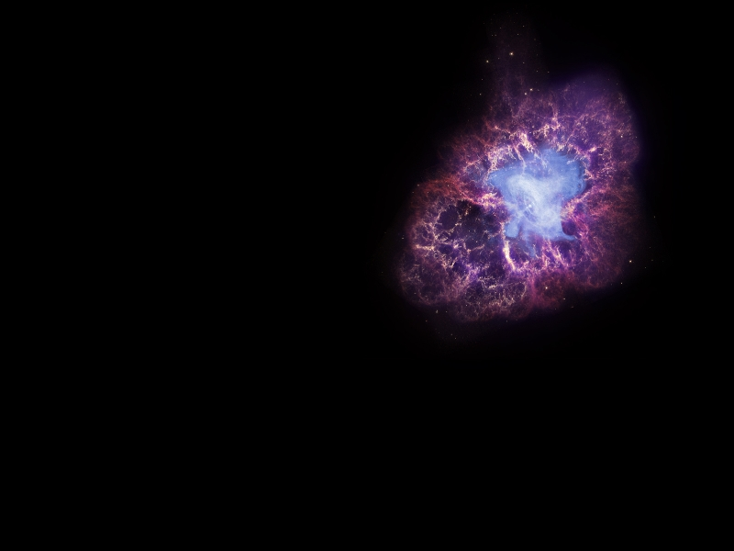
Niespokojne oblicze
Wszechświata.
10 lat obserwacji teleskopem Chandra
Tomasz Mrozek
Instytut Astronomiczny
Uniwersytet Wrocławski

Slide 2
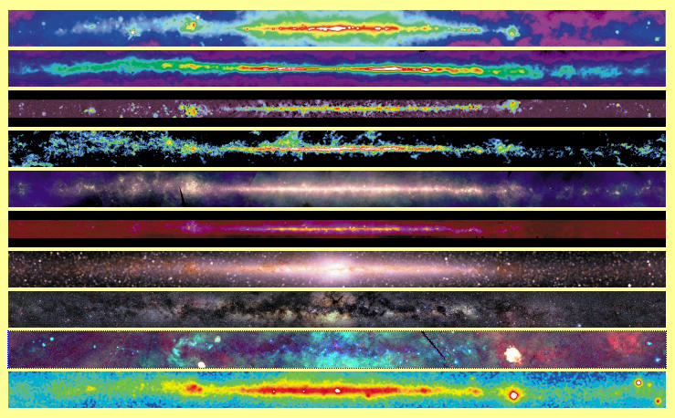
Promieniowanie elektromagnetyczne
Radio (0.4 GHz)
Wodór atomowy
Radio (2.7 GHz)
Wodór cząsteczkowy
Podczerwień
Światło białe
Rentgenowskie
Gamma

Slide 3
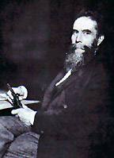
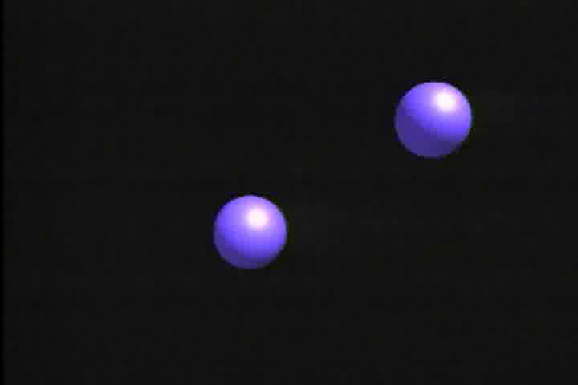
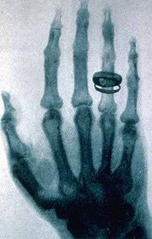
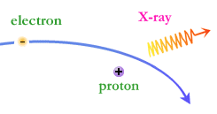
Promieniowanie rentgenowskie
Wilhelm Röntgen
27.03.1845 r. - 10.02.1923 r.
promieniowanie rentgenowskie:
- termiczne
- hamowania
- synchrotronowe
- charakterystyczne

Slide 4
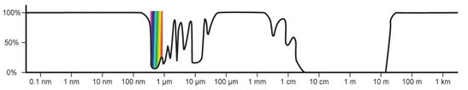
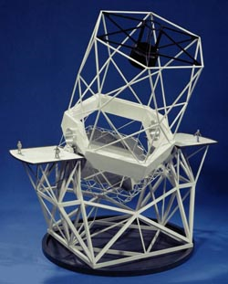
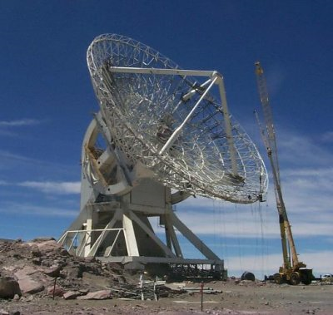
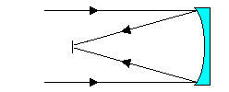
Czym obserwować?
Promieniowanie rentgenowskie
nie daje się odbić od żadnej
powierzchni…
Keck (model)
Large Millimeter Telescope

Slide 5
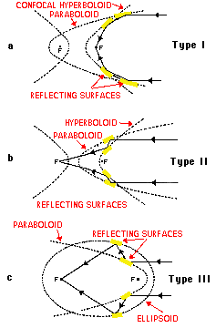
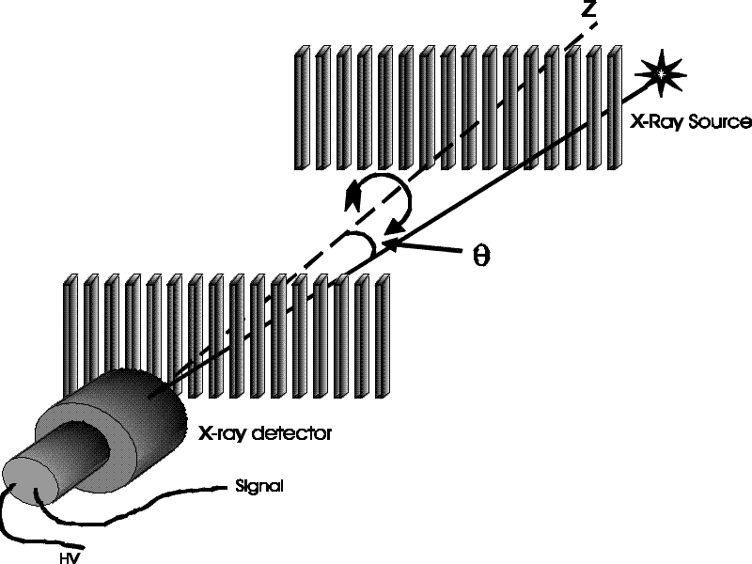
Teleskop Woltera
Kwantów promieniowania rentgenowskiego nie da się
odbić od żadnej powierzchni, ale można pozwolić im
się ślizgać.
Taką ideę przedstawił w roku 1951 Hans Wolter.
Inne metody obrazowania:
- macierz kolimatorów (SMM)
- obrazowanie fourierowskie (RHESSI)

Slide 6
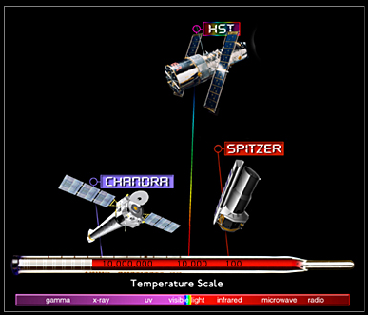
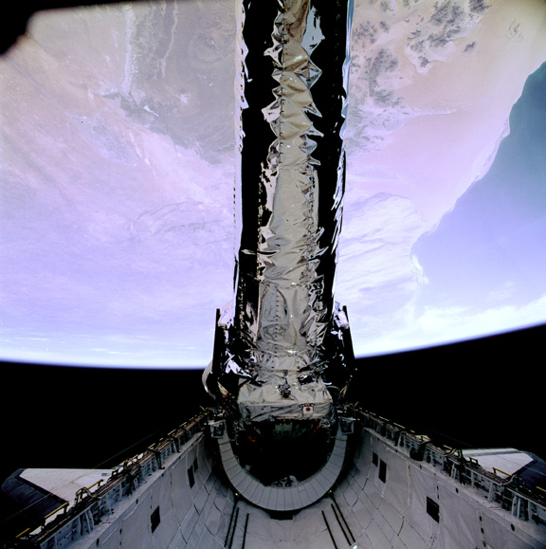
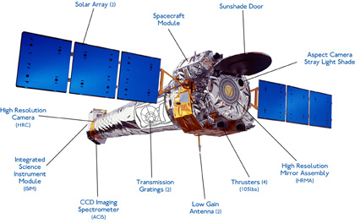
Teleskop Chandra
Chandra
jedno z tzw. Wielkich Obserwatoriów NASA
wyniesiony na orbitę 23 lipca 1999 r. za pomocą wahadłowca Columbia
eliptyczna orbita – odległość od Ziemi zmienia się od 16000 do około 139000 km

Slide 7
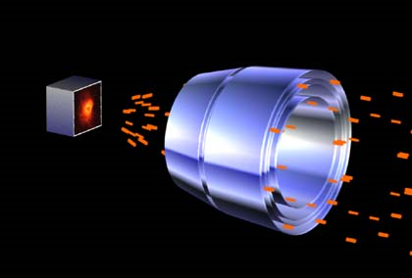
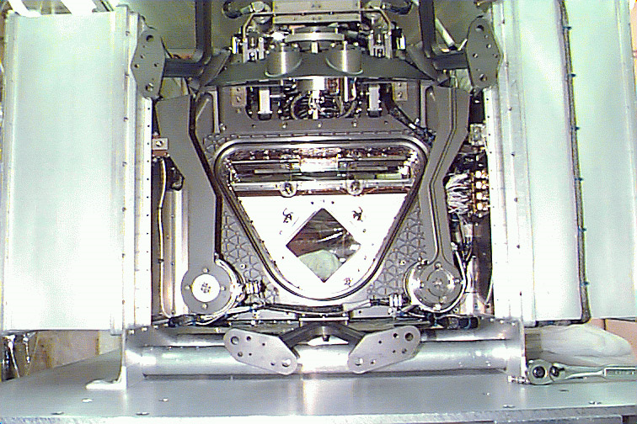
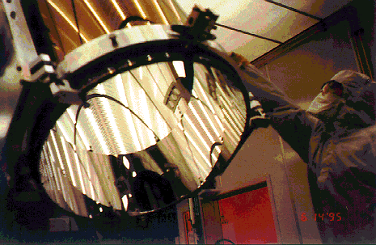
Teleskop Chandra
HRC – High Resolution Camera
Idealnie gładkie lustra pokryte warstwą irydu
Rozdzielczość ~ 0.25 arc sec

Slide 8
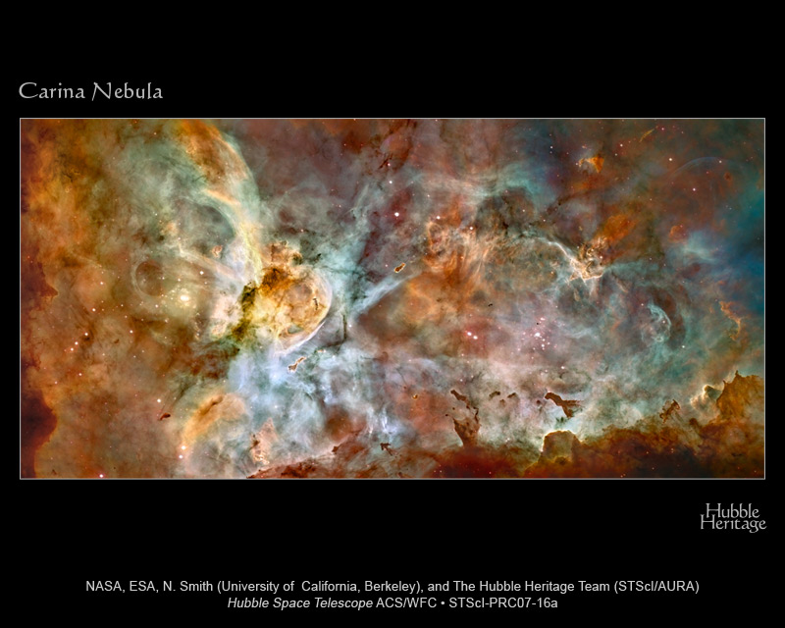
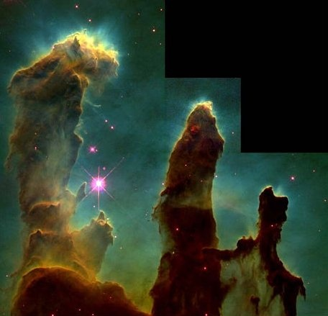
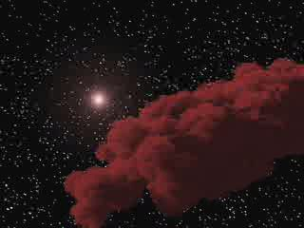
Ewolucja gwiazd w skrócie
Aby w obłoku rozpoczęły się procesy
gwiazdotwórcze potrzebna jest jego
odpowiednia masa.
Jednak obłok nie może zacząć
zapadania samoistnie.
Potrzebne jest jakieś zaburzenie.
Może to być np. fala związana z
wybuchem supernowej.
M 16 - mgławica w gwiazdozbiorze Orła
- widoczne obszary, gdzie powstają gwiazdy

Slide 9
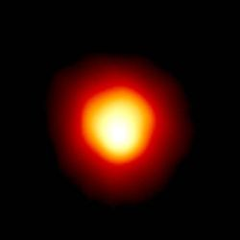
Ewolucja gwiazd w skrócie
Gwiazda w równowadze:
grawitacja, która dąży do ściśnięcia
gwiazdy jest powstrzymywana przez
ciśnienie wytwarzane we wnętrzu.
to ciśnienie składa się z ciśnienia
gazu (jest duże, bo w centrum jest
wysoka temperatura) oraz ciśnienia
promieniowania związanego z
reakcjami termojądrowymi, które
zachodzą we wnętrzu.
ciśnienie
grawitacja

Slide 10
Ewolucja gwiazd w skrócie
Równowaga zostaje zaburzona kiedy
kończy się paliwo (wodór) we wnętrzu.
Ciśnienie maleje, bo jest mniej cząstek
(mniejsze ciśnienie gazu) oraz maleje
tempo reakcji termojądrowych (maleje
ciśnienie promieniowania)
Czas po jakim nastąpi zachwianie
równowagi zależy głównie od masy
gwiazdy.
Od masy zależą także dalsze losy gwiazdy…
ciśnienie
grawitacja

Slide 11
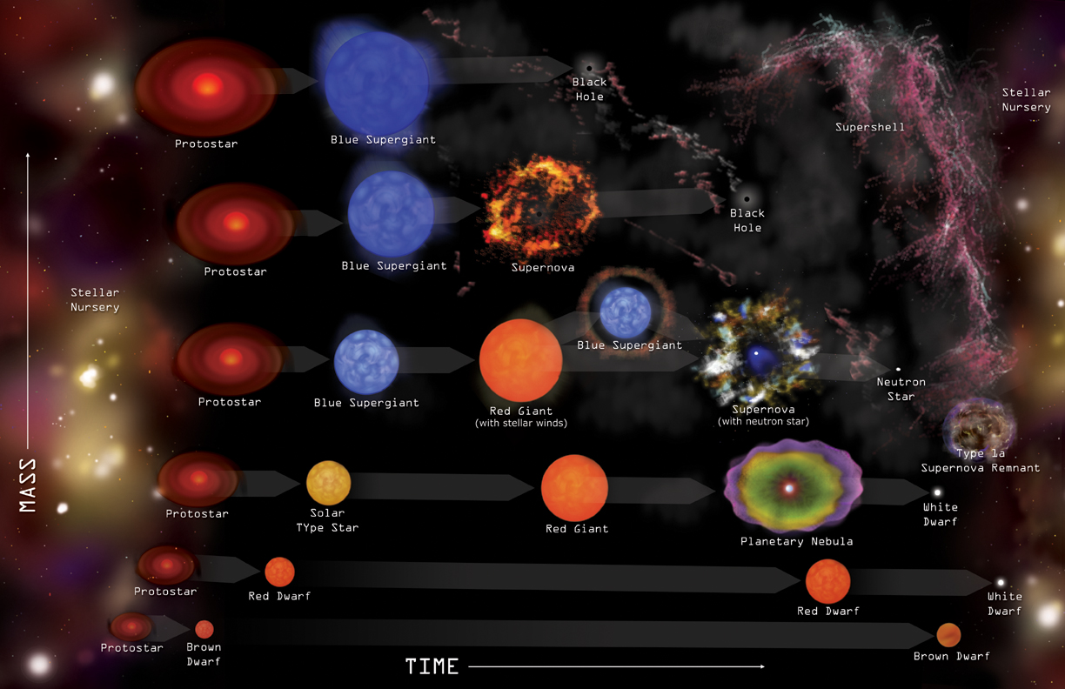
Ewolucja gwiazd w skrócie

Slide 12
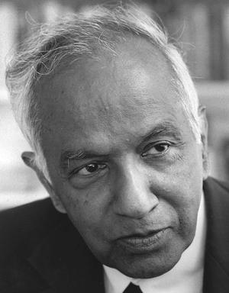

Subrahmanyan Chandrasekhar (Chandra)
Górny limit na masę białego karła: ~ 1.4 M
gwiazda neutronowa (6 km)
biały karzeł (10000 km)
19.10.1910 r. – 21.08.1995 r.

Slide 13
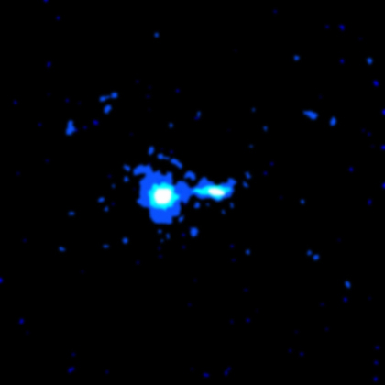
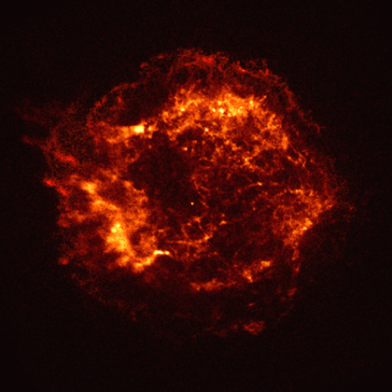
Pierwsze obrazy z teleskopu Chandra: sierpień 1999 r.
PKS 0637-752 – kwazar odległy o 6 mld lat św.
Cassiopeia A – pozostałość po supernowej

Slide 14
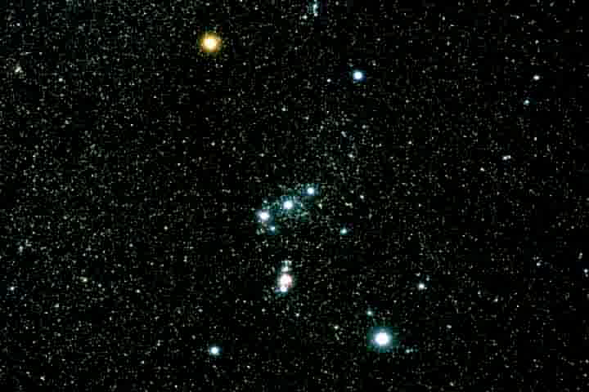
Młode gwiazdy
Mgławica Oriona (M42)

Slide 15
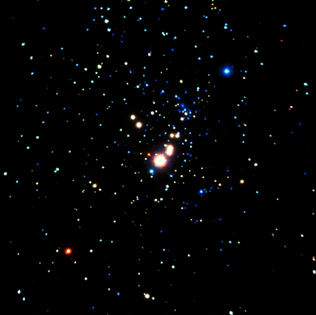
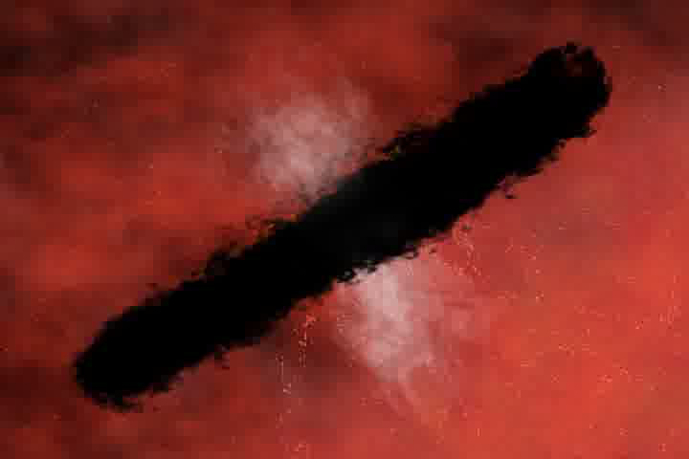
Młode gwiazdy
Mgławica Oriona (M42)
13 dni ciągłych obserwacji
Gwiazdy podobne do młodego Słońca (1-10 mln lat)
Chandra obserwuje bardzo wysoką aktywność
rozbłyskową
Credit: NASA/CXC/Penn State/E.Feigelson & K.Getman et al.

Slide 16
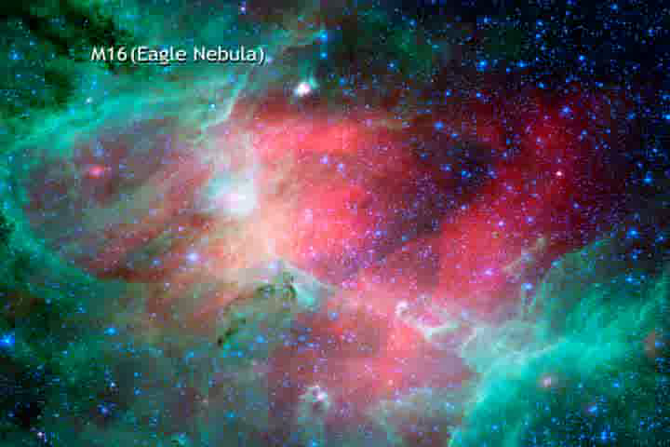
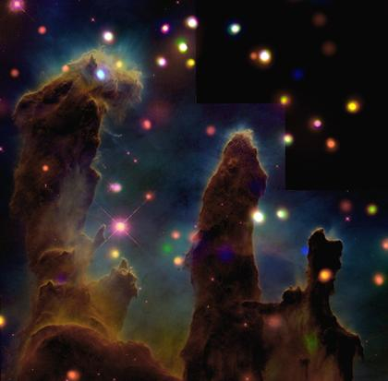
Młode gwiazdy
Mgławica Orzeł (M16)
Większość obiektów świecących w zakresie
rentgenowskim to młode gwiazdy.
Bardzo niewiele spośród nich znajduje się w pyłowych
słupach uważanych za miejsca, w których powstają
gwiazdy.
Credit: X-ray: NASA/CXC/U.Colorado/Linsky et al.; Optical: NASA/ESA/STScI/ASU/J.Hester & P.Scowen.

Slide 17
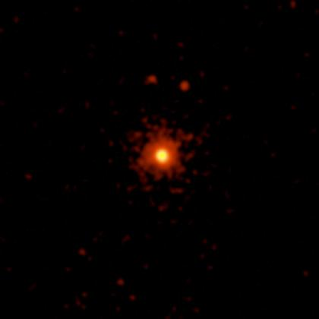
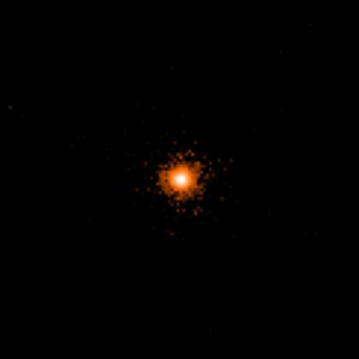
Gwiazdy
Proxima Centauri
Bardzo silna aktywność rozbłyskowa
Beta Ceti
Olbrzym palący hel we wnętrzu
Credit: NASA/CXC/SAO
Credit: NASA/CXC

Slide 18
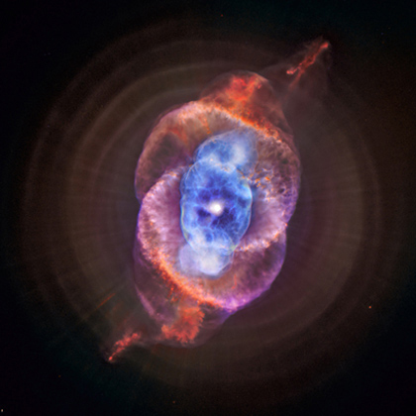
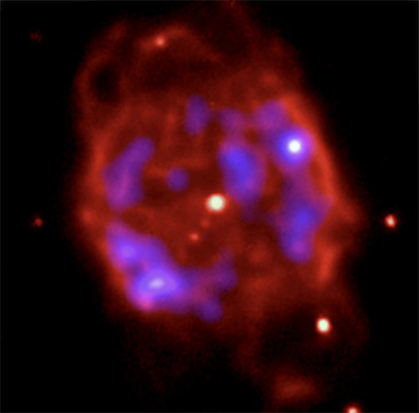
Mgławice planetarne
Ostatni etap życia gwiazd o masach zbliżonych do Słońca
kolor niebieski – obserwacje Chandra
pozostałe kolory – obserwacje w zakresie widzialnym
NGC 6543
NGC 40
Credit: X-ray: NASA/CXC/SAO; Optical: NASA/STScI
Credit: X-ray: NASA/CXC/RIT/J.Kastner & R.Montez.;
Optical: NSF/AURA/NOAO/WIYN

Slide 19
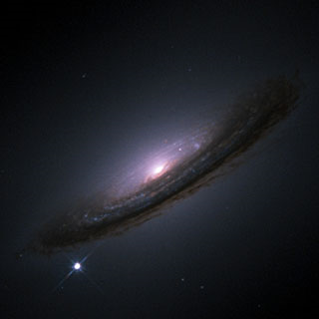
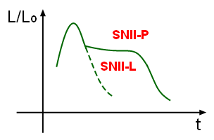
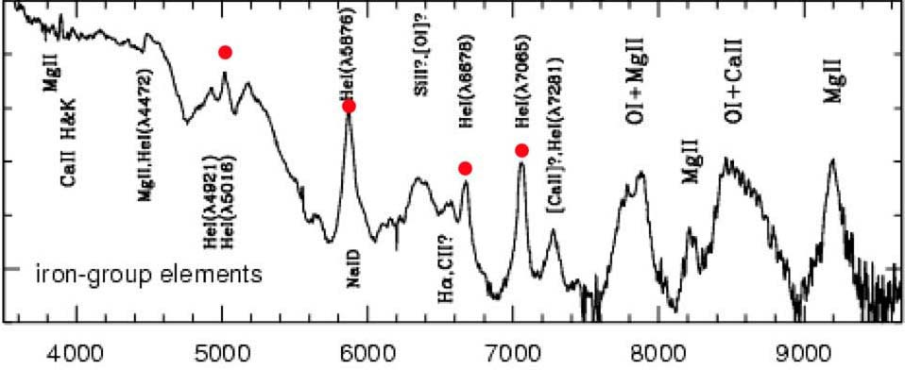
Supernowe
Typ I – brak linii wodoru
Typ Ia | Linia krzemu (Si II) na 615.0 nm
Typ Ib | Linia helu (He I) na 587.6 nm brak linii absorpcyjnej krzemu w okolicy 615 nm
Typ Ic | Słabe lub brak linii helu, brak silnej absorpcji krzemu
Typ II – obecne linie wodoru
Typ IIP | Widoczne plateau na krzywej blasku
Typ IIL | Widoczna faza liniowego spadku jasności
Credit: NASA/ESA
irfu.cea.fr

Slide 20
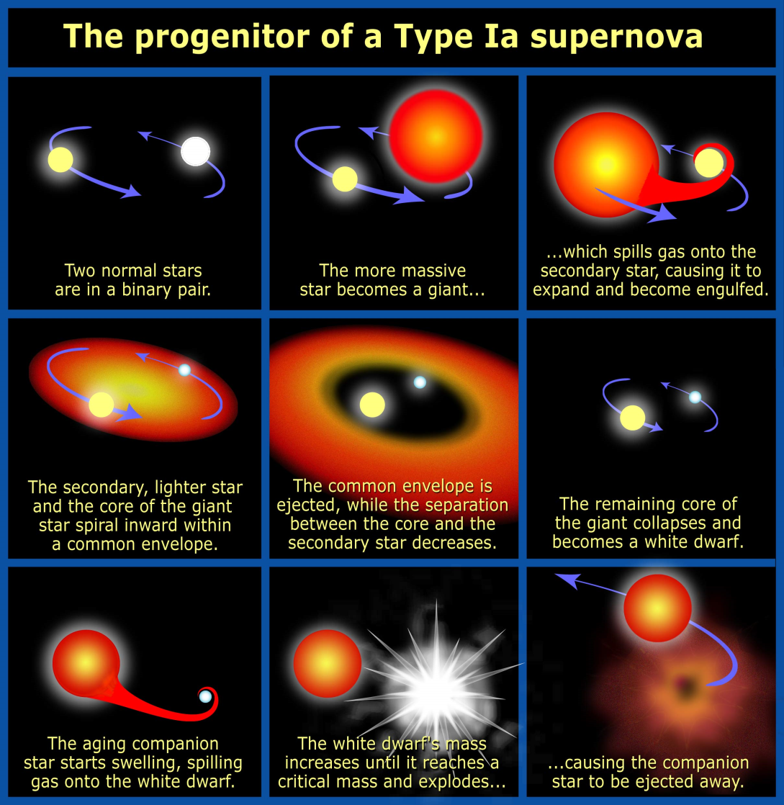
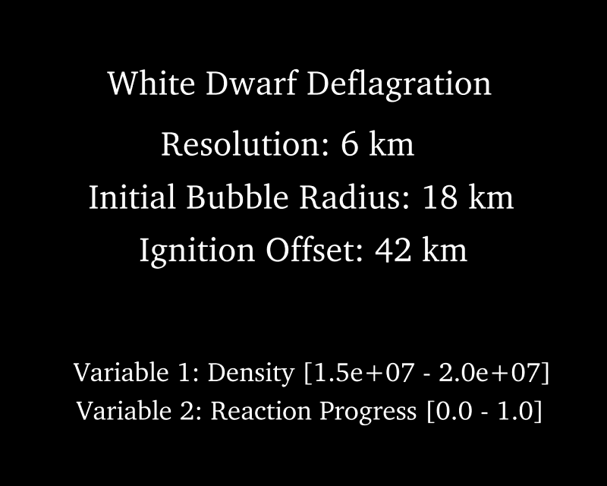
Supernowe: typ Ia
Eksplodujące białe karły, które gwałtownie
przekraczają granicę Chandrasekhara
Podobne masy eksplodujących białych
karłów – podobne jasności supernowych –
świece standardowe
Illustration credit: NASA, ESA and A. Feild (STScI)
flash.uchicago.edu

Slide 21
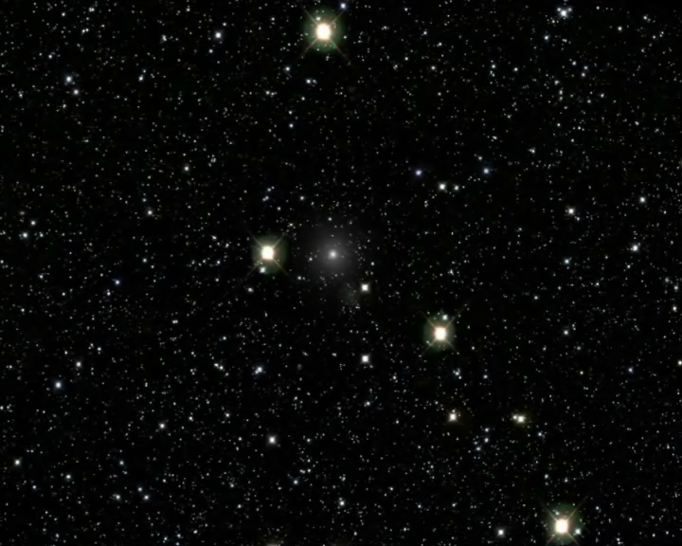
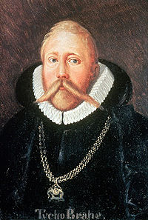
Pozostałości po supernowych: typ Ia
11 listopada 1572 r.
Tycho Brahe
14.12.1546 r. – 24.10.1601 r.
(Oliver Krause, MPIA)

Slide 22
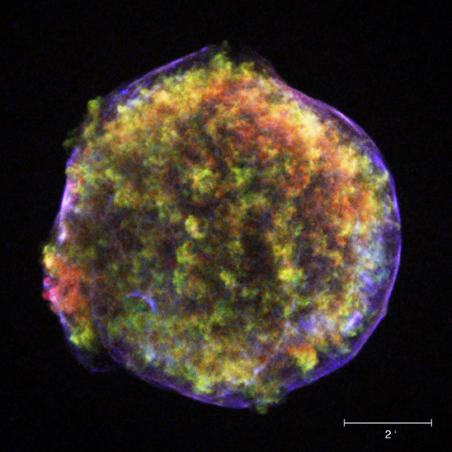
Pozostałości po supernowych: typ Ia
Dwie fale uderzeniowe wędrujące
na zewnątrz i do wewnątrz pozostałości
Front zewnętrznej fali powinien być
oddalony o około 2 l. św., a obserwacje
chandra pokazują, że jest w odległości
jedynie 0.5 l. św.
Wytłumaczeniem tego faktu może być
transfer energii frontu fali uderzeniowej
na przyspieszenie cząstek do wysokich
energii.
Obserwacje Chandra wskazują, że
źródłem wysokoenergetycznego
promieniowania kosmicznego mogą
być wybuchy supernowych

Slide 23
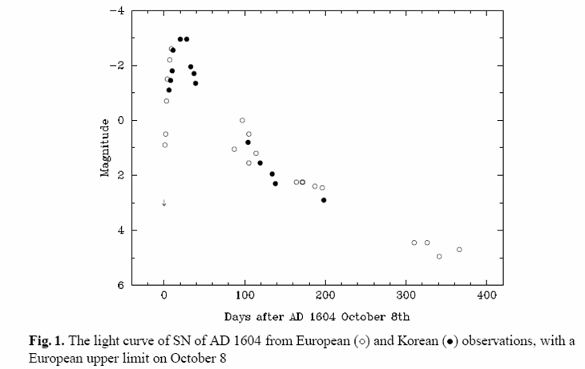
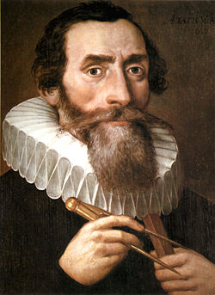
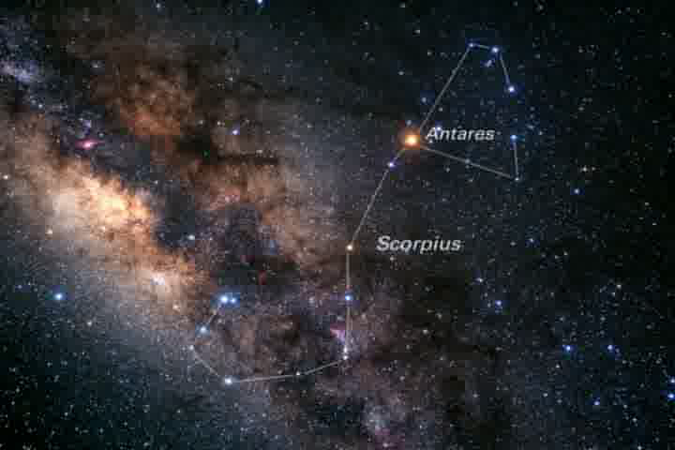
Pozostałości po supernowych: typ Ia
9 października 1604 r.
Green i Stephenson 2003, Lecture Notes in Physics 598, 7
Johannes Kepler
27.12.1571 r. – 15.11.1630 r.

Slide 24
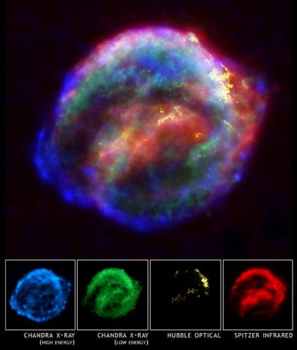
Pozostałości po supernowych: typ Ia
Obserwacje HST pokazują miejsca gdzie front
fali uderzeniowej spotyka gęsty ośrodek.
Spitzer pokazuje promieniowanie podczerwone
pochodzące od pyłu podgrzanego przez front fali
uderzeniowej.
Najgorętszy ośrodek (kolor niebieski) znajduje się
tuż za frontem fali uderzeniowej. Związany jest
z cząstkami przyspieszonymi na froncie fali
uderzeniowej, które wirują dookoła linii sił pola
magnetycznego.
Nieco chłodniejsze obszary (kolor zielony)
pochodzą od podgrzanej plazmy eksplodującej
gwiazdy.
Dokładna analiza obfitości pierwiastków w
pozostałościach (Chandra) wskazuje, że była
to supernowa typu Ia

Slide 25
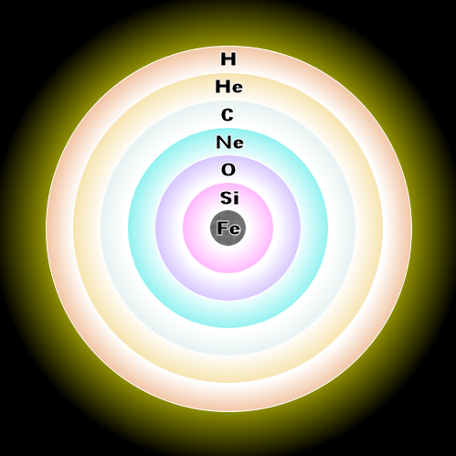
Supernowe: typ Ib, Ic oraz II
Źródło energii | Główny produkt | Gwiazda o masie 25 M☉
 |  | Temperatura [K] | gęstość (g/cm³) | trwanie
palenie wodoru | hel | 7×10⁷ | 10 | 10⁷ lat
reakcja 3α | węgiel, tlen | 2×10⁸ | 2000 | 10⁶ lat
palenie węgla | Ne, Na, Mg, Al | 8×10⁸ | 10⁶ | 10³ lat
palenie neonu | O, Mg | 1.6×10⁹ | 10⁷ | 3 lata
palenie tlenu | Si, S, Ar, Ca | 1.8×10⁹ | 10⁷ | 0.3 roku
palenie krzemu | nikiel (rozpadajacy się do żelaza) | 2.5×10⁹ | 10⁸ | 5 dni
Author: R. J. Hall

Slide 26
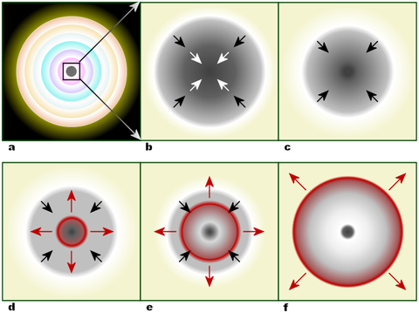
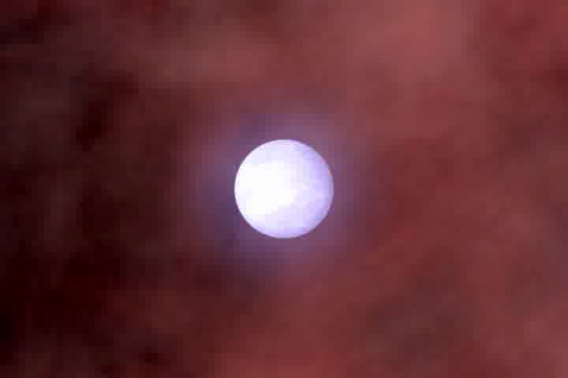

Supernowe: typ Ib, Ic oraz II
Author: R.J. Hall
Po utworzeniu jądra żelazowego reakcje w centrum ustają.
Jądro zapada się do gwiazdy neutronowej lub czarnej dziury.
Zewnętrzne warstwy odbijają się od sztywnego obiektu
powstającego wewnątrz (jak odbić się od czarnej dziury?)
Credit: NASA/McGill/V.Kaspi et al.

Slide 27


Pozostałości po supernowych: typ Ib, c oraz II
SN2006GY
Jedna z najjaśniejszych supernowych kiedykolwiek
obserwowanych
Obserwacje rentgenowskie pozwoliły stwierdzić,
że eksplodowała bardzo masywna gwiazda, a nie
biały karzeł (świeciła zbyt słabo w zakresie
rentgenowskim)
Masa ok. 150 M☉ – typ supernowych, które były
bardziej powszechne w młodym Wszechświecie
NGC1260 w podczerwieni
Słabe źródło to centrum galaktyki, a
jasne to supernowa

Slide 28


Eta Carinae
Masa od 100 do 150 M☉
Bardzo podobna do gwiazdy, która
eksplodowała jako SN2006GY
Credit: X-ray: NASA/CXC/GSFC/M.Corcoran et al.; Optical: NASA/STScI
Niebieski – HST
Żółty - Chandra

Slide 29


Pozostałości po supernowych: typ Ib, c oraz II
Cassiopeia A
Wybuch masywnej
gwiazdy, który nastąpił
ok. 300 lat temu
Kolory:
czerwony – Spitzer (~280 K)
żółty – HST (10 000 K)
zielony i niebieski – Chandra
(10⁶ K)
Credit: X-ray: NASA/CXC/SAO; Optical: NASA/STScI;
Infrared: NASA/JPL-Caltech/Steward/O.Krause et al.

Slide 30


Pozostałości po supernowych: typ Ib, c oraz II
Obraz wykonany w szerokim zakresie
widma jest najbardziej symetryczny –
widoczna emisja to promieniowanie
synchrotronowe
Krzem: wyraźny dżet (górny lewy róg) i
słabe strugi po przeciwnej stronie wskazują
na asymetrię eksplozji
Obraz „wapniowy” jest podobny
Żelazo – kierunek ruchu prawie prostopadły
do kierunku dżetu widocznego w linii krzemu
i wapnia
Cassiopeia A
szerokopasmowy
krzem
wapń
żelazo
Credit: NASA/GSFC/U.Hwang et al.

Slide 31



Pozostałości po supernowych: typ Ib, c oraz II
Cassiopeia A
Obserwacje atmosfery gwiazdy neutronowej:
- zbudowana z węgla
- temperatura – 2 mln K
- ciśnienie – 10 x ciśnienie wewnątrz Ziemi
- grubość – 10 cm
- przyspieszenie grawitacyjne – 10¹¹ g
- gęstość – porównywalna z gęstością diamentu

Slide 32





Mgławica Krab (M1)
rentgenowskie widzialne podczerwone radiowe
Supernowa obserwowana w 1054 r. przez
astronomów arabskich i chińskich
W centrum widoczny jest pulsar

Slide 33

Mgławica Krab
Niebieski – Chandra
Czerwony – HST
Rozmiar wewnętrznego
kręgu ~ 1 rok św.
X-ray: NASA/CXC/SAO/;Optical: NASA/ESA/ASU/

Slide 34



Mgławica Krab
Szybko rotujący pulsar jest bardzo efektywnym
akceleratorem cząstek
Wewnętrzny krąg wskazuje miejsce, w którym
rozpędzone cząstki zderzają się z ośrodkiem
otaczającym pulsara

Slide 35


Inne pulsary
PSR B1509-58
powstał około 1700 lat temu
odległość od Ziemi – 17000 lat św.
Vela pulsar
podobne struktury jak w przypadku M1
Credit: NASA/CXC/SAO/P.Slane, et al.
Credit: NASA/PSU/G.Pavlov et al.

Slide 36


Gwiazdowe czarne dziury (M33 X-7)
Układ podwójny:
czarna dziura 16 M☉
niebieski nadolbrzym 70 M☉
Credit: Kitt Peak: NOAO/AURA/NSF/T.A.Rector; Gemini: AURA/Gemini Obs./SDSU/J.Orosz et al.; HST: NASA/STScI/SDSU/J.Orosz et al.; Chandra: NASA/CXC/CfA/P.Plucinsky et al.

Slide 37

Centrum Drogi Mlecznej
Credit: NASA/UMass/D.Wang et al.
Kolory odpowiadają promieniowaniu rentgenowskiemu o różnych energiach:
- niskie (czerwony)
- pośrednie (zielony)
- wysokie (niebieski)

Slide 38


Centrum Drogi Mlecznej
6 stycznia 2003
13 czerwca 2003
Credit: NASA/CXC/MIT/F.K.Baganoff et al.
Credit: NASA/CXC/UCLA/MIT/M.Muno et al.
Gaz o temperaturze 10 mln K jest podgrzewany przez fale uderzeniowe od supernowych
Zaobserwowano dużą liczbę rozbłysków blisko czarnej dziury

Slide 39

Centrum Drogi Mlecznej

Slide 40


NGC 6240
W centrum odkryto układ podwójny super-masywnych czarnych dziur (separacja – 3000 l.św.)
Credit: NASA/CXC/MPE/S.Komossa et al.
Credit: X-ray: NASA/CXC/MIT/C.Canizares, M.Nowak; Optical:NASA/STScI

Slide 41

NGC 6240
Zderzenie może nastąpić
w ciągu kilkudziesięciu
lub kilkuset milionów lat
Podczas łączenia następuje
bardzo silna emisja
fal grawitacyjnych
Animation: NASA/CXC/A. Hobart
Simulation: Josh Barnes (U. of Hawaii)/John Hibbard (NRAO)

Slide 42



Aktywność dookoła czarnych dziur
M 87
Credit: NASA/CXC/H.Feng et al.
Credit: X-ray: NASA/CXC/MIT/H.Marshall et al. Radio: F. Zhou, F.Owen (NRAO), J.Biretta (STScI) Optical: NASA/STScI/UMBC/E.Perlman et al
Credit: NASA/CXC/Stanford U./S.Allen et al.

Slide 43


Galaktyki aktywne
Centaur A M 87
widoczne struktury są efektem istnienia masywnej czarnej dziury w centrum galaktyki
Credit: X-ray: NASA/CXC/CfA/R.Kraft et al.; Submillimeter: MPIfR/ESO/APEX/A.Weiss et al.; Optical: ESO/WFI
Credit: X-ray: NASA/CXC/CfA/W.Forman et al.; Optical: DSS

Slide 44


Gromady galaktyk
Abell 2125
Abell 2390 (góra)
MS2137.3-2353 (dół)
Credit: X-ray: NASA/IOTA/S.Allen et al. Optical: HST
Credit: NASA/CXC/UMass/Q.D.Wang et al.

Slide 45


Gromady galaktyk
Gromada galaktyk w Perseuszu
Kompozycja złożona z obrazów uzyskanych w
zakresie rentgenowskim, widzialnym i radiowym:
Credit: NASA/CXC/IoA/A.Fabian et al.
Fale generowane przez zjawiska aktywne
zachodzące dookoła czarnej dziury.
Odpowiadają one za ciągłe podgrzewanie
ośrodka do temperatur sięgających
milionów K.
Dzięki temu centralne obszary nie wychłodziły
się przez 10 miliardów lat i nie utworzyły
gwiazd
Credit: X-ray: NASA/CXC/IoA/A.Fabian et al.; Radio: NRAO/VLA/G. Taylor; Optical: NASA/ESA/Hubble Heritage (STScI/AURA) & Univ. of Cambridge/IoA/A. Fabian

Slide 46

http://chandra.harvard.edu/

